Slide 1


Anticipez les besoins en consommation électrique de bâtiments
PROJET 04/ Openclassrooms
Gulsum Kapanoglu

Slide 2
Dans ce Project..
Problématique
Nettoyage des données
Exploration des données
Feature Engineering
Model de Prédiction pour consommation total d'Energy
Model de Prédiction émission Co2
L'effet du score ENERGY STAR
Conclusion

Slide 3


Problématique
Objectif: Être une ville neutre en émissions de gaz à effets de serre en 2050
Données: La consommation et aux émissions des bâtiments non destinés à l’habitation.
Ces relevés sont coûteux à obtenir, et à partir de ceux déjà réalisés
Identifier l’impact de l’ENERGYSTARSCORE

Slide 4
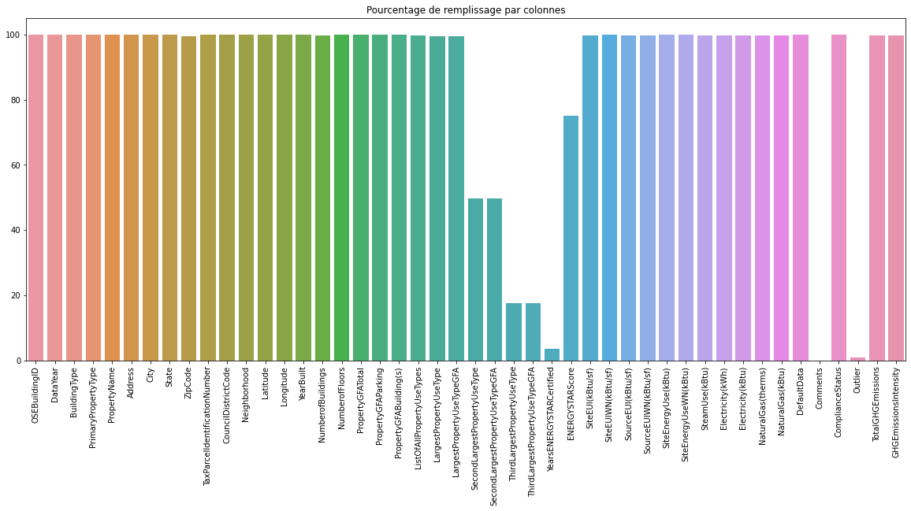
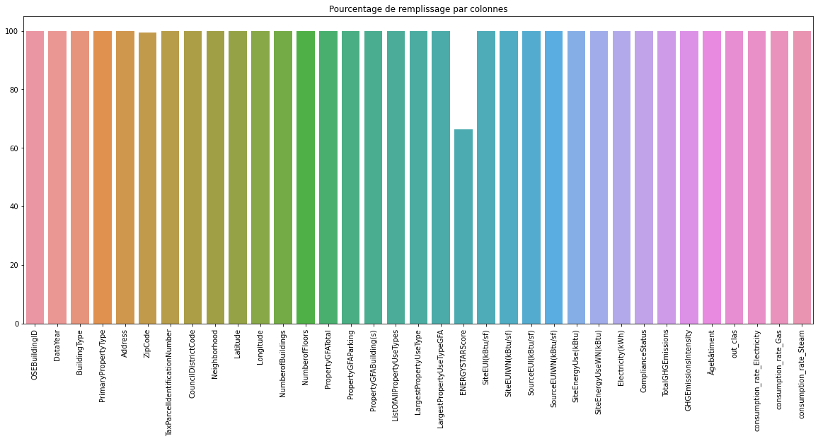
Nettoyage & Exploration des données

Slide 5
Nettoyage
Suppression des variables non intéressantes
Variables existants sous une autre unité standard
Variables non nécessaires
SiteEUI(kBtu/sf)
SourceEUI(kBtu/sf)
SiteEnergyUse(kBtu)
GHGEmissionsIntensity
CouncilDistrictCode
SourceEUIWN(kBtu/sf)
SiteEUIWN(kBtu/sf)
Address,
City,
State,
Zip code,
ListOfAllPropertyUseTypes,
SecondLargestPropertyUseType,
SecondLargestPropertyUseTypeGFA,
ThirdLargestPropertyUseType,
ThirdLargestPropertyUseTypeGFA,
YearsENERGYSTARCertified,
DefaultData,
Comments,

Slide 6
Feature Engineering
Conversion des surfaces (Buildings et Parking) en pourcentage de la surface totale
Surface moyenne par bâtiment et par étage
Age des bâtiments au lieu de l’année de construction
Source principale d’énergie

Slide 7
Feature Engineering
Source principale d'énergie
Electricity(kBtu). Consumption_rate_Electricity
NaturalGas(kBtu) Consumption_rate_Gas
SteamUse(kBtu) Consumption_rate_Steam

Slide 8
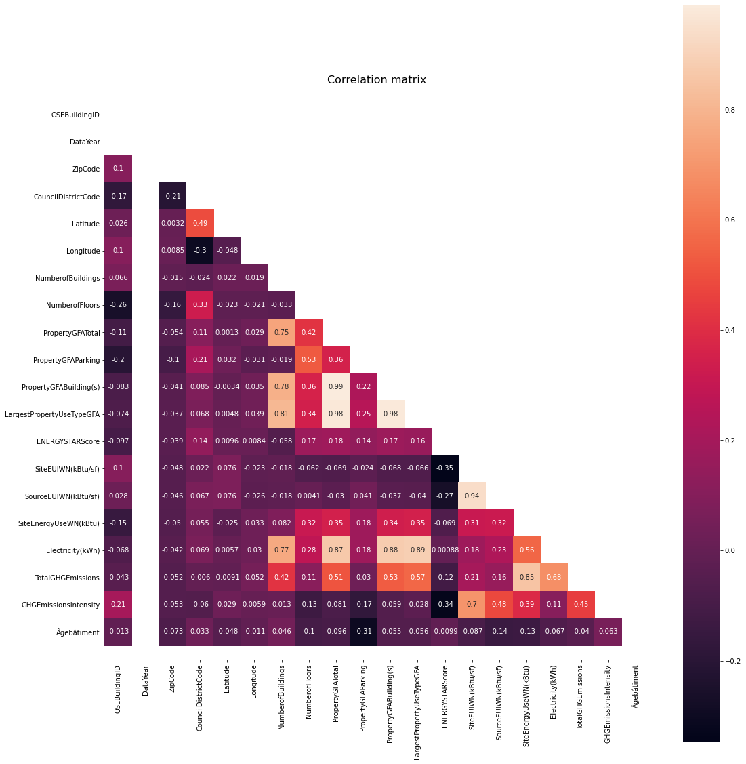
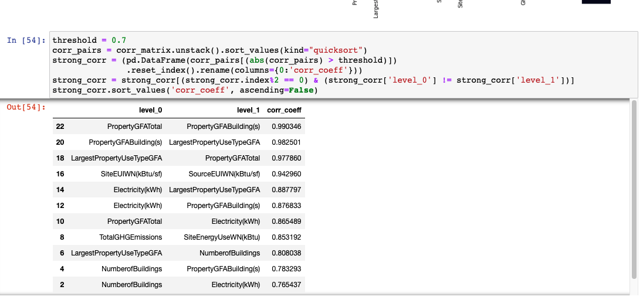
Feature Engineering

Slide 9
Feature Engineering
On remarque que les variables suffixées GFA présentent de fortes corrélations avec plusieurs autres variables. Nous allons donc créer de nouvelles variables pour tenter de gommer ces corrélations linéaires :
GFABuildingRate. PropertyGFABuilding(s)/PropertyGFATotal
GFAParkingRate. PropertyGFAParking/PropertyGFATotal
GFAPerBuilding PropertyGFATotal
GFAPerFloor PropertyGFATotal

Slide 10
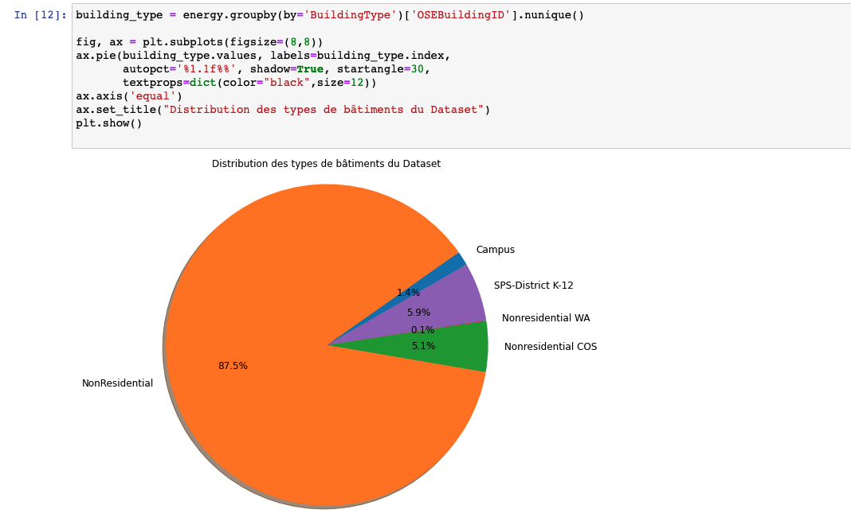
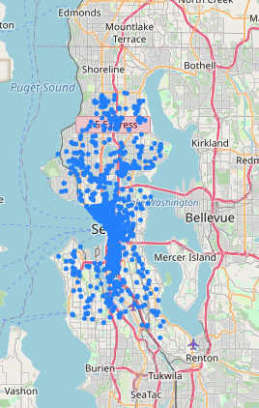
Exploration des données
Vérification que tous les bâtiments sont localisés en Seattle

Slide 11
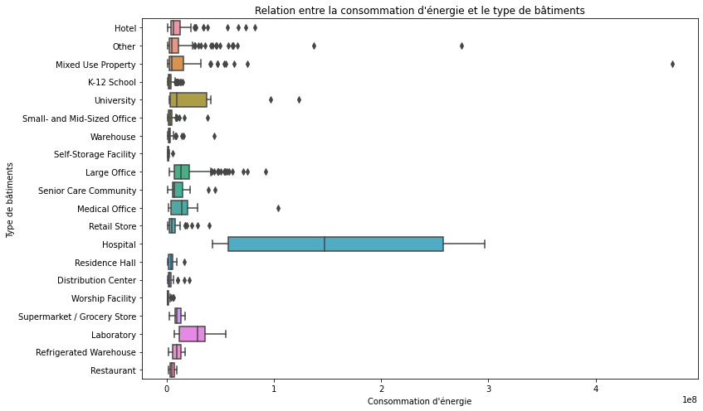
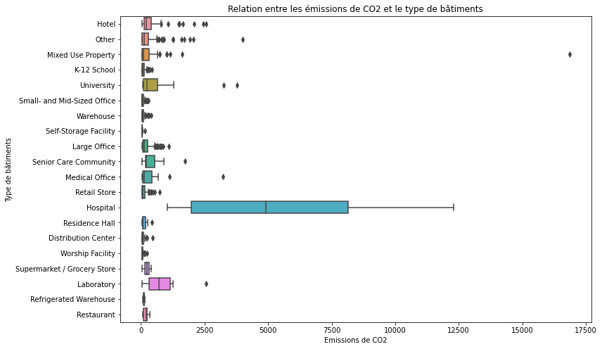
Prédiction Consommation Totale d’énergy

Slide 12
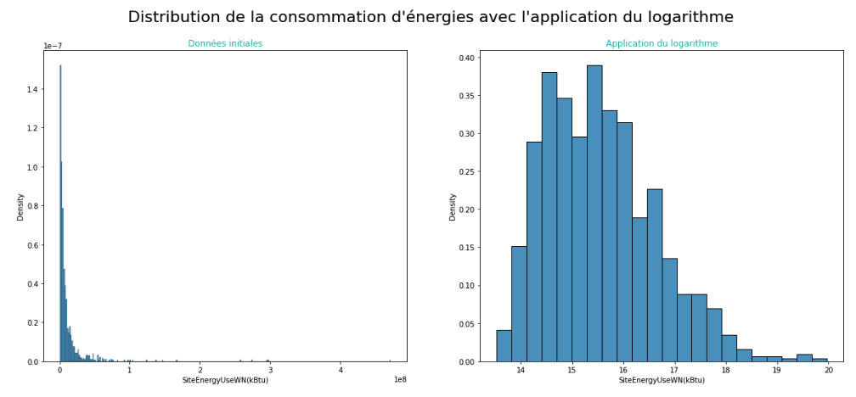
Normalisation& Distribution
Prédiction de la consommation d’énergie
Analyse exploratoire

Slide 13
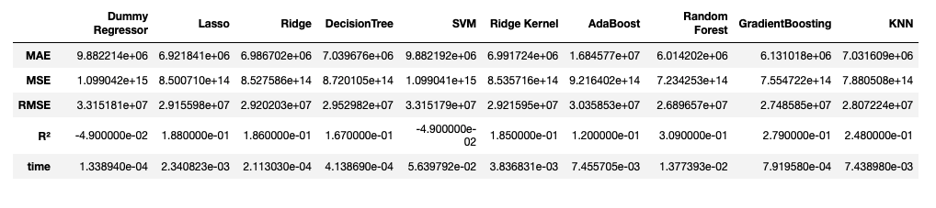
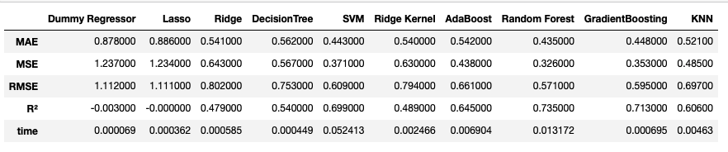
Model de Prédiction
Prédiction de la consommation d’énergie
Comparaison entre Y et log(Y)
Sans log
Passage au log
Résultats sont meilleurs avec l’application du logarithme

Slide 14
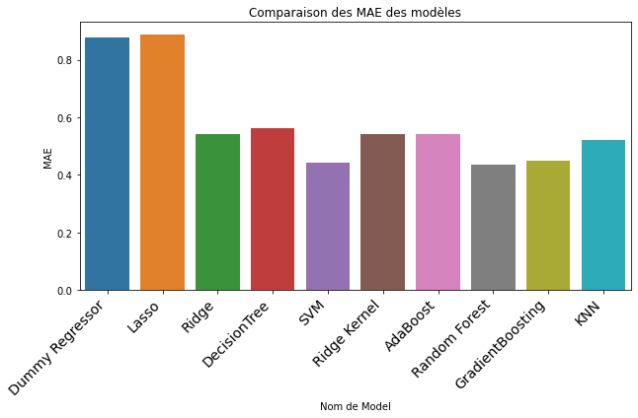
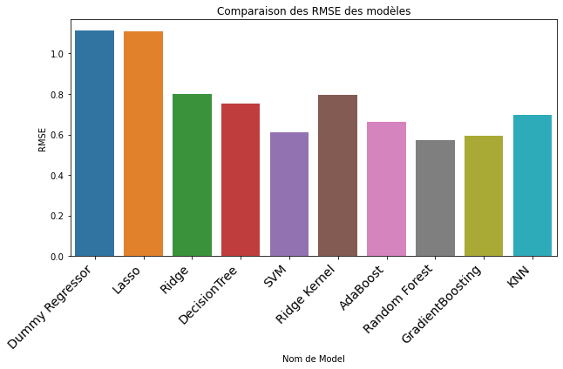
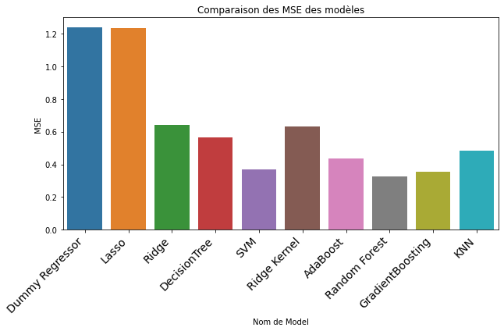
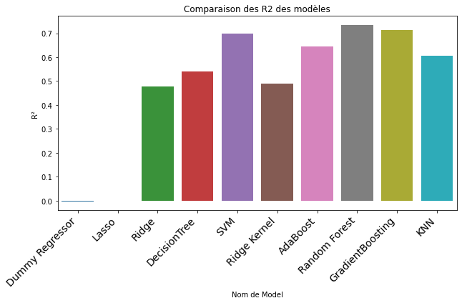
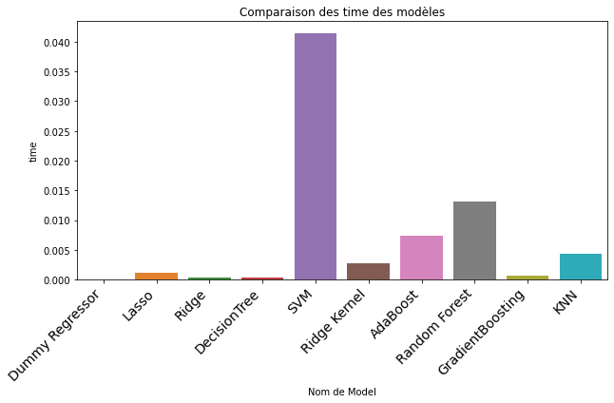
Model de Prédiction

Slide 15
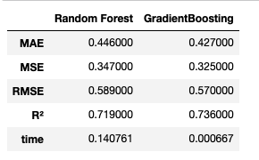
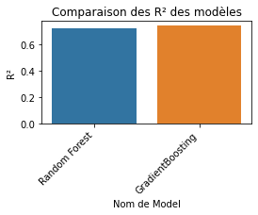
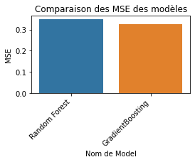
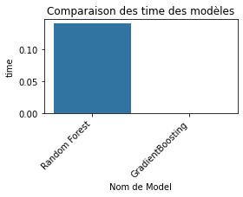
Pour aller plus loin
Random Forest et GradientBoosting

Slide 16
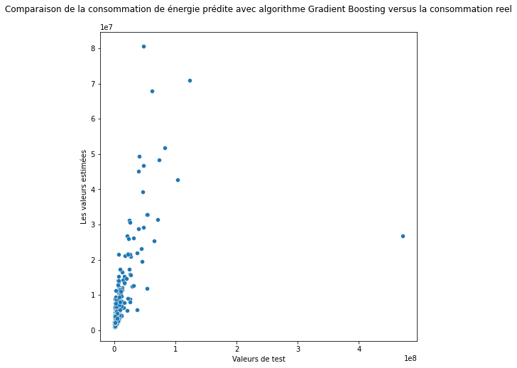
Sélection de model est Gradient Boosting Regressor

Slide 17
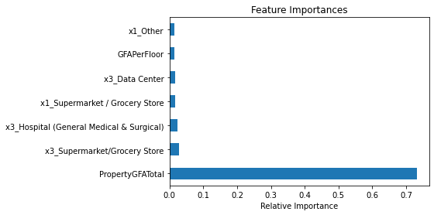
Feature importance pour energy

Slide 18
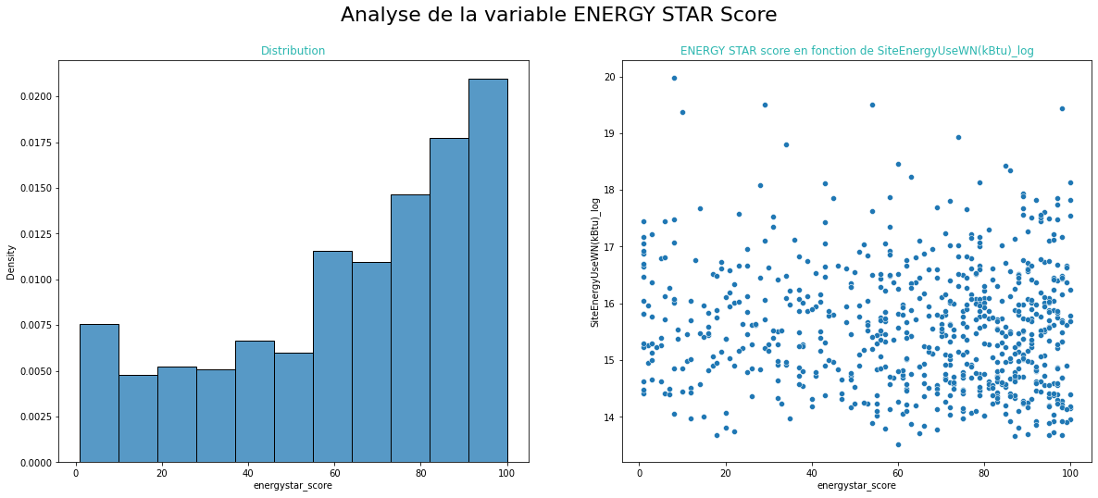
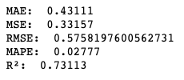
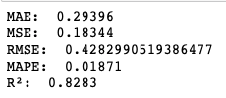
L'effet du score ENERGY STAR
Le score ENERGY STAR ne semble pas avoir de corrélation importante avec consommation energy
Prédiction des consommation Energy:
Entrainement sur le nouveau jeu de données intégrant la variable ENERGYSTARSCORE.
Evaluation des performances et comparaison avec les performances initialement obtenues.
Sans ENERGYSTAR
Avec ENERGYSTAR

Slide 19
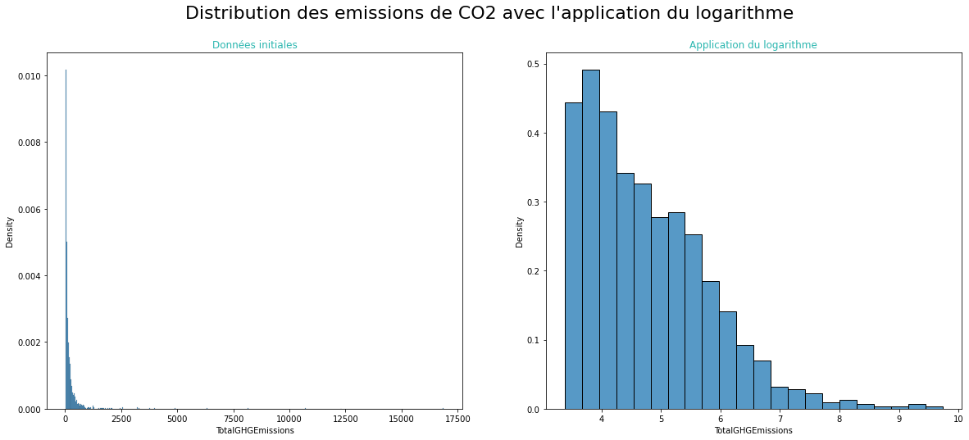
Prediction émissions de CO2

Slide 20
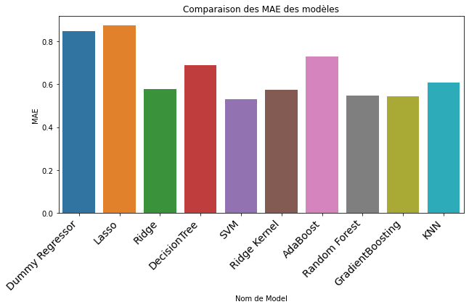
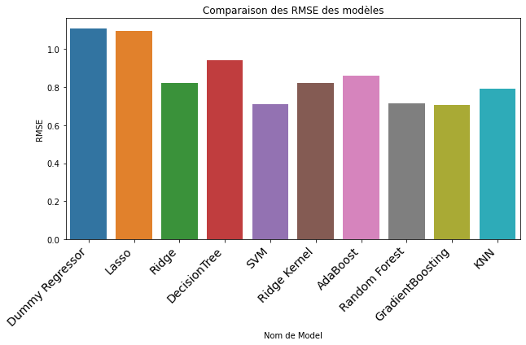
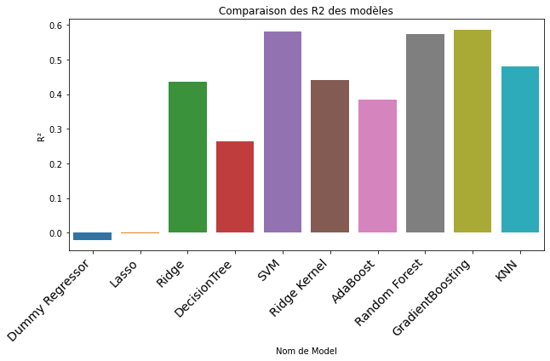
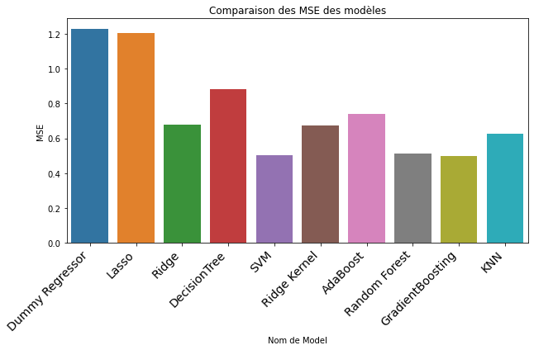
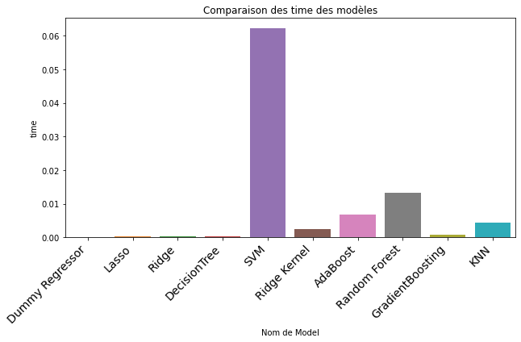
Model de Prédiction
Prédiction des émissions de CO₂

Slide 21
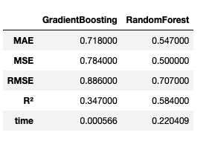
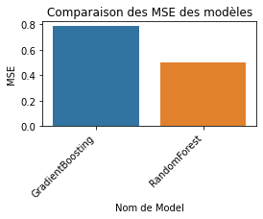
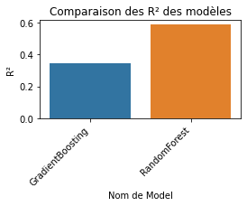
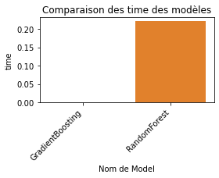
Pour aller plus loin

Slide 22
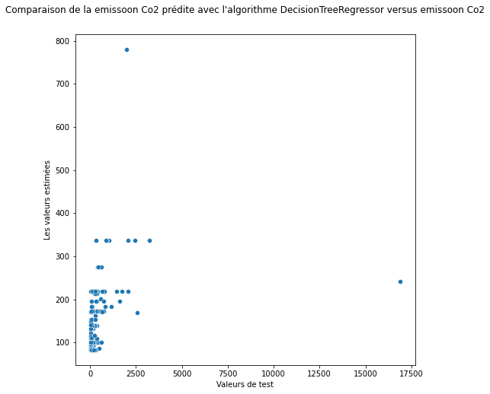

Sélection de model est Gradient Boosting Regressor

Slide 23
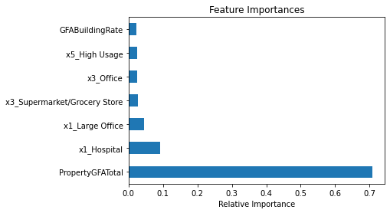
Feature importance pour Co2

Slide 24
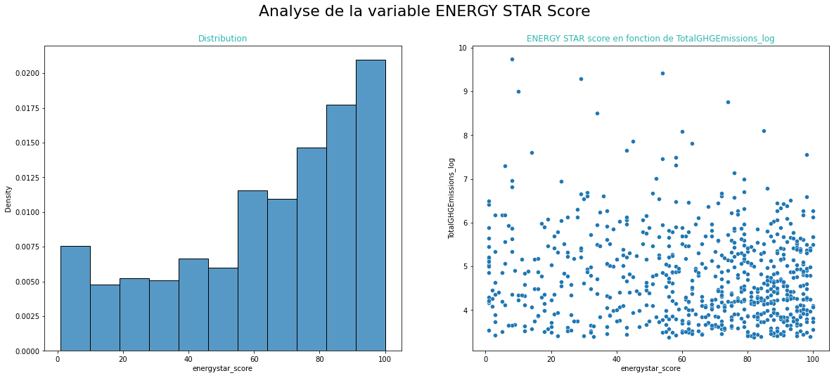

L'effet du score ENERGY STAR
Le score ENERGY STAR ne semble pas avoir de corrélation importante avec émission Co2
Sans ENERGYSTAR
Avec ENERGYSTAR

Slide 25
Conclusion
Possibilité de prédire la consommation d’énergie de manière fiable (73% de variance expliquée)
Possibilité de prédire les émissions de CO2 mais légèrement moins fiable (34% de variance expliquée)
Score Energy Star : inutile à la prédiction
Proposition d'amélioration: Rénover ces bâtiments sur le modèle des bâtiments à énergie positive

Slide 26
Merci!

